Slide 1
Tecnologia de Armazenamento
Enio Goulart, Igor Martinelli, Marcelo Dolabella

Slide 2
Agenda
Dispositivos de armazenamento
RAID
JBOD
DAS
SAN
NAS
Armazenamento em Banco da Dados
Cloud Computing

Slide 3

Dispositivos de Armazenamento
Dispositivos de Armazenamento podem ser permanentes ou semipermanentes.
Mídia de armazenamento
Equipamento de armazenamento de dados
Memória RAM não é um dispositivo de armazenamento
3 tipos :
meios ópticos
meios magnéticos
meios eletrônicos

Slide 4
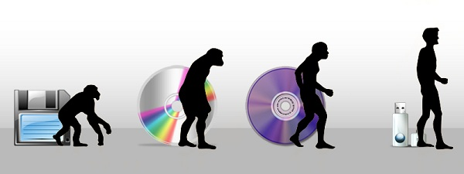
A evolução dos dispositivos de armazenamento
“Menos é mais“ – equipamentos de pequeno tamanho e grande volume de armazenamento de dados
Do disquete até os cartões de memória

Slide 5
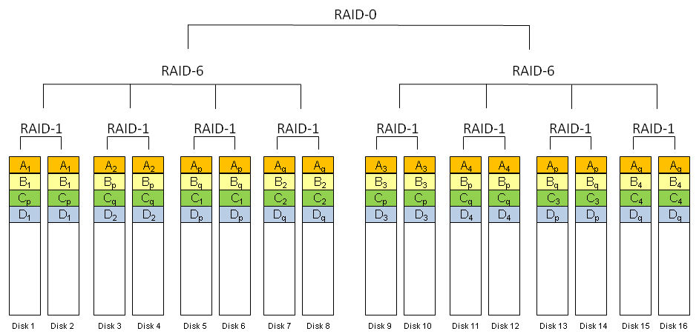
RAID - Redundant Array of Inexpensive Disks
“Redundant Array of Inexpensive Disks” ou Matriz Redundante de Discos Baratos.
RAID 0
RAID 1
RAID 0+1
RAID 5
RAID 6
RAID 2,3,4

Slide 6
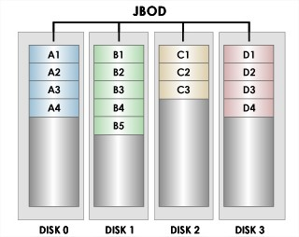
JBOD – “Just a Bunch of Disks”
“Apenas um monte de discos “
Concatenação de Discos Rígidos
Parecido com RAID
Facilidade para adicionar novos dispositivos
Caso falhe, somente perca no disco que falhou

Slide 7
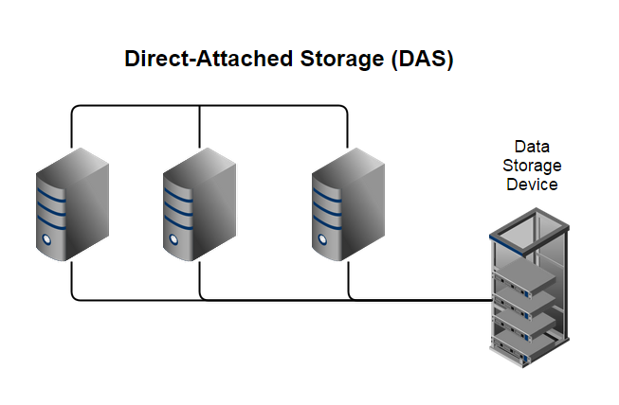
DAS – “Direct Attached Storage”
Também é conhecido como 'Server Attached Storage - SAS'.
Dispositivos interligados entre sí
Normalmente são usados Discos Rígidos
Os dispositivos não precisam estar em rede
Apelidado de “Ilhas da Informação”

Slide 8
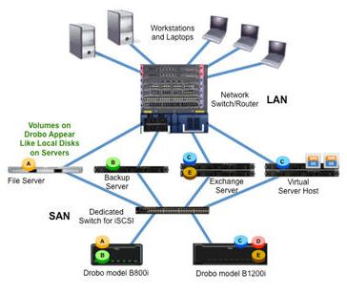
SAN – “Storage Area Network”
Conectar dispositivos de armazenamento de dados remotos a servidores
Confiabilidade e performance em aplicações críticas
A facilidade de expansão
Recuperação de dados e alta disponibilidade
Preço elevado de implantação e gestão

Slide 9
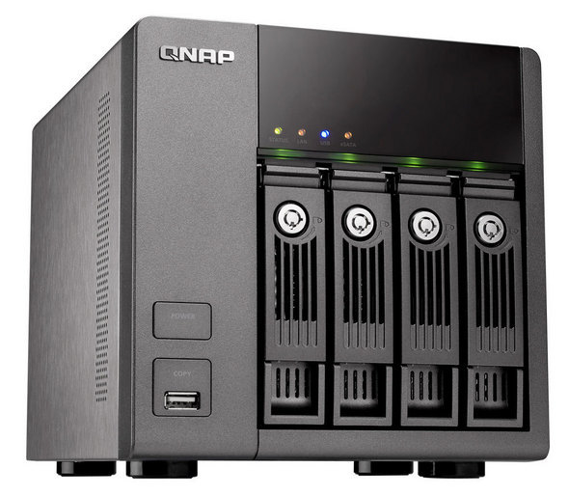
NAS – “Network Attached Storage”
Foco em disponibilidade dos dados aos seus Colaboradores
Sistema complete por apresentar um servidor de arquivos
Baixo custo de implementação e de gestão do sistema.
Limitada pelo hardware

Slide 10
Armazenamento em Banco de Dados
Tipos de dados – “Datatypes”
Dados númericos – INT, FLOAT, REAL, DECIMAL
Dados monetários - MONEY
Dados de texto – CHAR, VARCHAR, TEXT
Dados data e hora – DATETIME, DATE, TIME, TIMESTAMP
Dados binários – BIT, BINARY, VARBINARY

Slide 11
Clou Computing

Slide 12
Dúvidas ?

